Slide 1
Docteur, un produit miracle à la télé, de mes bas support je suis libéré?
Par: Charlotte Jolicoeur Desroches
Mathieu Duchaine
Résidents en Médecine Familiale / Dr Alain Renaud
UMF de Shawinigan 2 Juin 2017

Slide 2
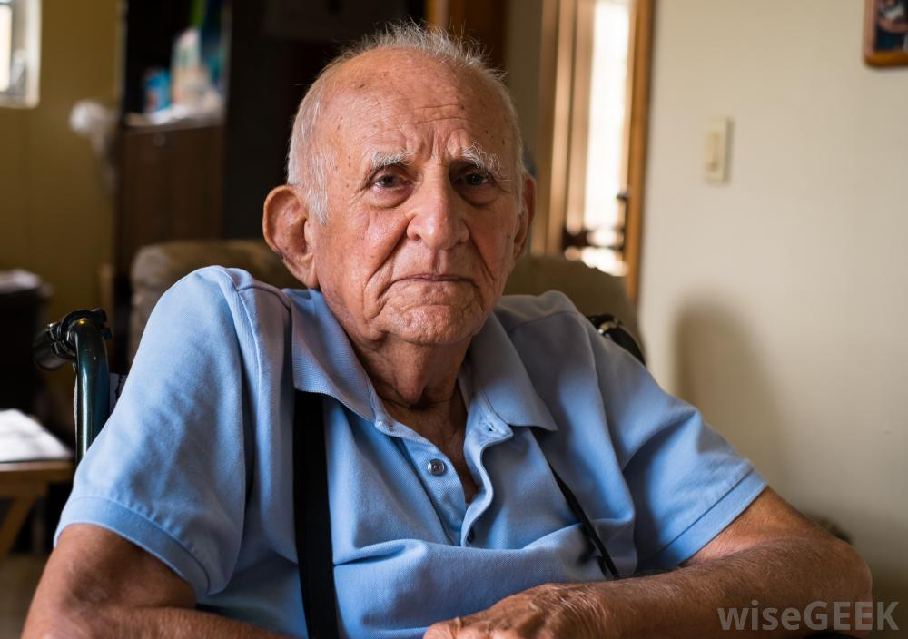
Nos patients…
Mme Ouellette
M. Riel

Slide 4
Question Clinique
L’extrait de vigne rouge est-il un traitement efficace chez les patients atteints d’insuffisance veineuse chronique?
Notes:
C’est ce qui nous amené à nous poser la question suivante:
L’extrait de vigne rouge est-il un traitement efficace chez les patients atteints d’insuffisance veineuse chronique?

Slide 5
PICO
P
Patients atteints d’insuffisance veineuse chronique
I
Extrait de vigne rouge
C
Approche usuelle
Placebo / Bas compressifs / Autres
O
Amélioration clinique
Signes / Symptômes
Notes:
Donc, on va juste passer rapidement le pico
Population: Patients atteints d’insuffisance veineuse chronique
Intervention: extrait de vigne rouge
Contrôle: Approche usuelle → placebo, bas compressifs
Issues: Amélioration clinique → signes et symptômes

Slide 6
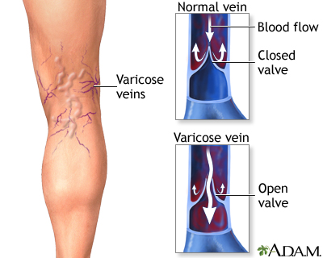
Introduction
Insuffisance Veineuse Chronique
Prévalence de 17% dans la population adulte
Dysfonction valvulaire
Notes:
L’IVC est une maladie fréquente en med fam et qui touche 17% de la population adulte
Ça a quand même des répercussions dans la vie quotidienne des patients, on parle de:
Lourdeur des jambes
Fatigue
Prurit
Et même jusqu’aux ulcères
Donc, on se rappelle: il s’agit d’une dysfonction valvulaire
Habituellement, les muscles des mollets pompent le sang des jambes vers le cœur, les valves dans les veines empêchent le sang de refluer vers le bas.
Chez les gens avec de l’insuffisance veineuse chronique, on retrouve une insuffisance valvulaire et donc le sg s’accumule ds les jambes et par augmentation de pression dans les vaisseaux favorise un transsudat entrainant un œdème

Slide 7
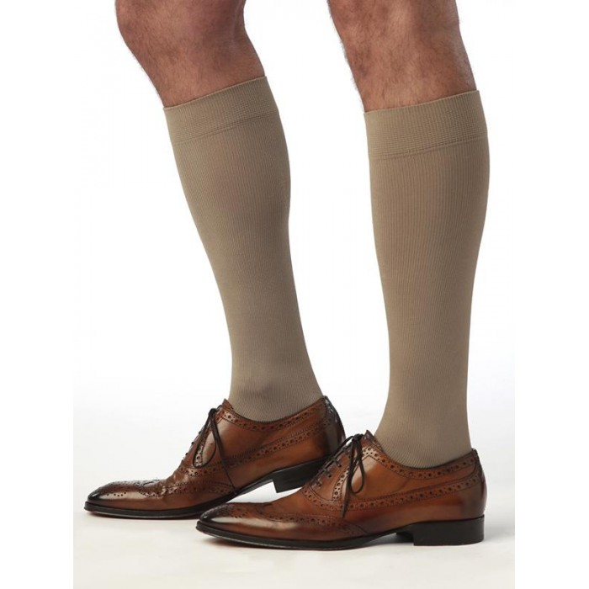
Introduction
Bas compressifs
60-70% des patients « non-compliants »
Difficulté à mettre
Inconfort associé (prurit, rash, sensation de compression)
C.I. (ex: index T-B, pouls)
Coût
Notes:
Donc, le seul traitement efficace qu’on connait à ce jour c’est les bas support, qui font l’effet d’une pompe pour limiter le reflux,
cependant
Bas compressif
70% des patients pas compliants, pourquoi?
Difficile a mettre
Inconfortable
Pas de couverture par la RAMQ, env 100$ par paire, qu’il faut changer q6mois
Il ne faut pas oublier, que s’il y a une insuffisance artérielle, donc un index tibio brachial inadéquat, on ne peut les utiliser

Slide 8
in-Vitro
Nees & al. Protective Effect of Flavvonoids Contained in the Red Vine Leaf on Venular Endothelium against the Attack of Activated Blood Components in Vitro – 2003
Agent actif → Plusieurs Flavonoïdes
Propriétés anti-oxydantes et anti-inflammatoires
AS 195 maintient l’intégrité cellulaire (cellules endothéliales veineuses) et favorise la réparation des cellules endommagées
de la perméabilité capillaire
Notes:
Notre produit quant à lui utilise un tout autre mécanisme
Le produit actif c’est de la vigne rouge, un flavonoïde ayant des propriétés antioxydantes
Cet antioxydant aurait la propriété de préserver l’intégrité des cellules endothéliales veineuses et donc de diminuer la perméabilité capillaire, donc → moins de transsudat
Ceci vient d’une étude in vitro parue dans Drug Research en 2003.

Slide 9
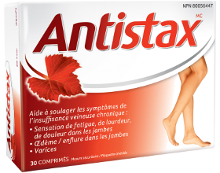
Le produit
Agent actif: vigne rouge
Produit par: Boehringer Ingelheim
Atrovent
Spiriva
Jardiance
Flomax
Micardis
Pradaxa / Praxbind
Notes:
C’est un produit naturel ce qui pourrait nous amener dans notre univers médical à mépriser ce genre de traitement
Cependant,
Il s’agit d’un produit fabriqué par Boehringer Ingelheim, qui est un géant de l’industrie pharmaceutique
Ils produisent entre-autre:
Atrovent
Jardiance
Flomax
Pradaxa

Slide 10
Méthodologie
Bases de données
EBM review
CINAHL
EMBASE
Pubmed
UpToDate
DynaMed
Mots clés (MeSH)
Venous disease
Venous insufficiency
Vitis vinifera
Antistax
Red vine leaf
Notes:
Donc pour ce qui est de notre méthodologie de recherche,
Les bases de données utilisées sont:
EBM review
CINAHL
EMBASE
Pubmed
UpToDate
DynaMed
Et on a appliqué les mots clés suivant:
Venous disease
Venous insufficiency
Vitis vinifera
Antistax
Red vine leaf

Slide 11
Recherches effectuées:
10 articles
Inclusion:
Parution après 2000
Études prospectives et rétrospectives
Population adulte
Homme / Femme
Tout niveau de sévérité (IVC)
5 articles retenus
Exclusion:
Issue non clinique (Vitro) n = 2
Langue (autre que français / Anglais) n = 3
Recherche supplémentaire:
Mots clés plus étendus
Plant extracts
Plants Medicinal
(22 articles / aucun retenu)
Types
3 ECR
2 Observationnelles
Population / Intervention
Non compatible avec question PICO de départ
Recherche d’articles cités en références
n = 0
Notes:
Notre recherche en utilisant ces mots clés nous a permis de trouver 10 articles
On a exclu 2 articles dont l’issue était non clinique, et 3 articles dont la langue était ni le français, ni l’anglais
Nos critères d’inclusion étaient:
Parution après 2000
Études prospectives et rétrospectives
Population adulte
Homme / Femme
On n’a pas restreint notre recherche à un niveau de sévérité d’IVC précis
Ce qui a permis de retenir 5 articles
Étant donné le nombre restreint d’articles trouvés on a tenté d’élargir notre recherche en
cherchant les articles cités en référence → ce qui ne nous a pas permis de trouver des articles aditionnels
On a élargi nos mots clés en utilisant plant extracts et medicinal plants, ce qui a permis d’ajouter 22 articles mais aucun n’était compatible avec notre question pico de départ
Donc ce qui nous laisse avec 5 articles → 3 ECR et 2 études observationnelles

Slide 12
Résultats
Études | Type | N = / durée suivi | Issues | Résultats (95% I.C.) | Qualité
Ki. & al 2000 | ECR | 257 / 12+2 sem. | Chg de vol / Circ. Mollet / Clinique | -99.9g [-130.3 à -69.6] p <0.001 -0.94cm [-1.73 à -0.88] p<0.001 | Bonne
Sc & al 2003 | Obs | 65 / 6 sem. | Réd des sx subjectifs + tolérabilité | Amélioration des sx subjectifs (dim. de 3 points) | Faible
Ka & al 2004 | ECR-Croisé | 71 / 16 sem. | Débit sanguin microvasculaire cutané / pression en oxygène transcutané | 282.8 [299.9 à 335.7] p<0.0001 8.63 mmHg [5.88 à 11.38] p<0.0001 | Modérée
M. & al 2006 | Obs | 39 / 6 sem. | Chg vol au MI / circ./ clinique | 32.7ml (p<0.001) 4.4mm (p<0.001) 2.6/10 (p<0.001) | Faible
E.R. & al 2011 | ECR | 248 / 12 sem. | Chg de vol au MI | -19,9g [-37,5 à -2,3] p0,0268 | Modérée
Notes:
Donc on va vous présenter nos articles par ordre de publication
Notre premier article, de Kiesewetter paru en 2000 dans Drugs Research est un ECR à double insu, multicentrique, où on a suivi 257 patients sur 14 semaines. Les issues étaient le changement de volume ainsi que la circonférence des mollets.
Ils ont obtenu une perte d’environ 100g de volume et 1cm de mollet étant statistiquement significatif, et ceci s’est traduit cliniquement par une diminution de 50% des symptômes de douleur et la lourdeur évaluée selon des échelles visuelles analogues.
Ki & al:
Sur 12 semaines +2 → ce qui est intéressant c'est qu'on a réévalué les patients, 2 semaines après l’arrêt du traitement et l’œdème des MI était de retour à la hausse ce qui est en faveur d’une efficacité du traitement
Multicentrique
25-75 ans
CVI de stade 1 et 2
-99.9 c'est pour le groupe de 720
Pour le bas de 360mg il y avait une diminution de 75g qui était tout aussi significative
Au niveau des sx clinique après 12 semaines, amélioration des sx dans le groupe traité (2 niveaux de dose) comparativement au placebo, statistiquement significatif
Dose de 720mg était aussi bien tolérée que celle de 360mg et était plus efficace
3 bas pour l’étude: 360mg – 720mg – Placebo
Autres traitements en cours: diurétiques, bas de compression, autres / insuff cardiaque décompensée, lymphoedème, thrombose, insuff rénale
Tableau comparatif peu élaboré: pas d’info sur fumeur, type d’emploi (assis vs debout) pas de précision sur le stade IVC
Sc & al:
Fatigue, jambes lourdes, tension dans les jambes, picotements dans les jambes, douleur
Ka & al.:
Randomisé, double insu, croisé
Stade CVI 1 et 2
Groupe 1: 36 patients → 360mg pour 6 semaines suivi de 4 semaines de washout et 6 semaines de placebo
Groupe 2: 35 patients → placebo suivi de washout puis 360mg
Er et al:
2 groupes: un contrôle et un antistax
Calculer pour une puissance de 90%
20g = 20ml d’eau, ce qui signifie un diminution de 10% de l’œdème avec un résultat statistiquement significatif, on va se concentrer sur l’issue principale mais cliniquement il y a avait aussi une diminution des symptômes rapportés par le patient dont la lourdeur des jambes, la douleur qui était statistiquement significative
Validité ext: on peut généraliser les résultats de l’étude à une population Nord américaine, plus de femmes que d’hommes dans l’étude comme dans la vraie vie, les critères d’inclusion et d’exclusion n’était pas trop strictes et entièrement justifiés…sans tous les nommer ils ont exclu toutes les autres causes d’OMI (insuff cardiaque, TPP) ainsi que les usages autres agents pour diminuer l’œdème dans les dernières semaines (lasix, bas de compression, etc)
M. & al:
Étude d’observation de sous-types descriptive
Les résultats de diminutions de volume des MI ainsi que la diminution de circonférence sont fournis ainsi que la valeur p mais aucune intervalle de confiance n’est fournie
à 6 semaines, 32.7ml de diminution avec un résultat toujours statistiquement significatif. Pour la circonférence, la diminution était de 4.4mm, significatif encore
Diminution de 2.6 points sur l’échelle visuelle analogue sur 10 point p/r à l’impression de lourdeur du membre. Au départ, les gens étaient aux alentours de 6/10 et à la fin de l’étude les gens étaient aux alentours de 3.6/10
Résultats à 2 semaines 26.3ml (p<0.001) / 3.2mm (p<0.001) / 2.2/10

Slide 13
Efficacy of orally administered extract of red vine leaf in chronic venous insufficiency
Biais | Forces | Faiblesses
O : Observation | Double aveugle Standardisation de l’évaluation des patients Outils standardisés
S : Sélection | Multicentrique Analyse par intention thérapeutique Faible nombre de pertes au suivi | Patients plus âgés dans le groupe placebo
P : Publication |  | Financé par Boerhinger
FC : Facteurs de Confusion | Étude randomisée Exclusion des cas avec autres traitements en cours / autres conditions Directives claires données au patient avant la visite pour prises de mesures | Tableaux comparatifs peu élaborés
Validité Externe | Critères d’exclusion trop nombreux (résultats non-applicables chez personnes âgées, diabétiques, éthylisme chronique, immobilité, etc.)
Notes:
Nous n’avons relevé aucun biais d’observation dans cette étude au contraire, une force de l’étude était que l’évaluation des patients était très standardisée par exemple: la température de la pièce était contrôlée, pas prendre de bain avant la prise de mesure, les patients étaient tous assis de la même façon durant 45 min avant la prise de mesure.
Le seul biais de sélection que l’on a identifié était que les gens dans le groupe placebo était plus âgés ce qui aurait pu avoir comme effet de surestimer l’efficacité de l’Antistax
Un gros biais de l’étude est le biais de publication car l’étude était financée par la compagnie Boerhinger
On trouve que la validité externe était compromise par des critères d’exclusion trop nombreux ce qui fait en sorte que l’étude n’est pas applicable aux personnes plus âgées que 75 ans, diabétiques, immobiles…
Mais malgré tout, il s’agit d’une étude que l’on qualifie de bonne, entre autres pour sa rigueur.

Slide 14
Résultats
Études | Type | N = / durée suivi | Issues | Résultats (95% I.C.) | Qualité
Ki. & al 2000 | ECR | 257 / 12+2 sem. | Chg de vol / Circ. Mollet / Clinique | -99.9g [-130.3 à -69.6] p <0.001 -0.94cm [-1.73 à -0.88] p<0.001 | Bonne
Sc & al 2003 | Obs | 65 / 6 sem. | Réd des sx subjectifs + tolérabilité | Amélioration des sx subjectifs (dim. de 3 points) | Faible
Ka & al 2004 | ECR-Croisé | 71 / 16 sem. | Débit sanguin microvasculaire cutané / pression en oxygène transcutané | 282.8 [299.9 à 335.7] p<0.0001 8.63 mmHg [5.88 à 11.38] p<0.0001 | Modérée
M. & al 2006 | Obs | 39 / 6 sem. | Chg vol au MI / circ./ clinique | 32.7ml (p<0.001) 4.4mm (p<0.001) 2.6/10 (p<0.001) | Faible
E.R. & al 2011 | ECR | 248 / 12 sem. | Chg de vol au MI | -19,9g [-37,5 à -2,3] p0,0268 | Modérée
Notes:
Notre deuxième étude, de Schaefer publiée en 2003 dans Drug Research, est une étude observationnelle qui étudiait la réduction des symptômes subjectifs de 65 patients suivis sur 6 semaines. Ce que l’on a obtenu c’est une réduction de 3 points sur l’échelle visuelle analogue de symptômes, le tout était statistiquement significatif.
Sc & al:
Fatigue, jambes lourdes, tension dans les jambes, picotements dans les jambes, douleur
Plus grand spectre d’âge comparé aux autres, ils sont la première étude à aller ad 82 ans mais, important de noter que moyenne d’âge 56.6 ans soit similaire aux autres études
Ka & al.:
Randomisée, double insu, croisée
Stade CVI 1 et 2
Groupe 1: 36 patients → 360mg pour 6 semaines suivi de 4 semaines de washout et 6 semaines de placebo
Groupe 2: 35 patients → placebo suivi de washout puis 360mg
Er et al:
2 groupes: un contrôle et un antistax
Calculer pour une puissance de 90%
20g = 20ml d’eau, ce qui signifie un diminution de 10% de l’œdème avec un résultat statistiquement significatif, on va se concentrer sur l’issue principale mais cliniquement il y a avait aussi une diminution des symptômes rapportés par le patient dont la lourdeur des jambes, la douleur qui était statistiquement significative
Validité ext: on peut généraliser les résultats de l’étude à une population Nord américaine, plus de femmes que d’hommes dans l’étude comme dans la vraie vie, les critères d’inclusion et d’exclusion n’étaient pas trop strictes et entièrement justifiés…sans tous les nommer ils ont exclu toutes les autres causes d’OMI (insuff cardiaque, TPP) ainsi que les usages autres agents pour diminuer l’œdème dans les dernières semaines (lasix, bas de compression, etc)
M. & al:
Étude d’observation de sous-types descriptive
Les résultats de diminutions de volume des MI ainsi que la diminution de circonférence sont fournis ainsi que la valeur p mais aucune intervalle de confiance n’est fournie
à 6 semaines, 32.7ml de diminution avec un résultat toujours statistiquement significatif. Pour la circonférence, la diminution était de 4.4mm, significative encore
Diminution de 2.6 points sur l’échelle visuelle analogue sur 10 point p/r à l’impression de lourdeur du membre. Au départ, les gens étaient aux alentours de 6/10 et à la fin de l’étude les gens étaient aux alentours de 3.6/10
Résultats a 2 semaines 26.3ml (p<0.001) / 3.2mm (p<0.001) / 2.2/10

Slide 15
Oedema Protective Properties of the Red vine leaf extract As 195 in the treatment of chronic venous Insufficiency
Biais | Forces | Faiblesses
O : Observation |  | Issue uniquement subjective
S : Sélection | Multicentrique Plus grand spectre d’âge Analyse par intention thérapeutique Worst case scenario | Moyenne d’âge relativement jeune 10% de perte au suivi sur nombre déjà restreint de patients Faible fréquence des suivis
P : Publication |  | Commandité par Boerhinger Ingerheim
FC : Facteurs de Confusion | Arrêt de la médication usuelle / thérapie de compression dans les 14 jours avant début de l’étude | Absence de groupe contrôle Diminution de la dose chez certains patients per-étude
Validité Externe | Critères d’exclusion trop nombreux / peu précis
Notes:
Premièrement, l’étude est de faible qualité car il s’agit d’une étude purement observationnelle sans aucun groupe contrôle. On a simplement suivi des patients et leur a donné un questionnaire à la fin.
De plus, le fait que l’issue soit subjective est une faiblesse car il n’y a pas vrm de moyen de quantifier objectivement les valeurs obtenues.
Et on ne peut pas passer sous le silence le fait que c’est encore une fois commandité par Boerhinger

Slide 16
Résultats
Études | Type | N = / durée suivi | Issues | Résultats (95% I.C.) | Qualité
Ki. & al 2000 | ECR | 257 / 12+2 sem. | Chg de vol / Circ. Mollet / Clinique | -99.9g [-130.3 à -69.6] p <0.001 -0.94cm [-1.73 à -0.88] p<0.001 | Bonne
Sc & al 2003 | Obs | 65 / 6 sem. | Réd des sx subjectifs + tolérabilité | Amélioration des sx subjectifs (dim. de 3 points) | Faible
Ka & al 2004 | ECR-Croisé | 71 / 16 sem. | Débit sanguin microvasculaire cutané / pression en oxygène transcutané | 282.8 [299.9 à 335.7] p<0.0001 8.63 mmHg [5.88 à 11.38] p<0.0001 | Modérée
M. & al 2006 | Obs | 39 / 6 sem. | Chg vol au MI / circ./ clinique | 32.7ml (p<0.001) 4.4mm (p<0.001) 2.6/10 (p<0.001) | Faible
E.R. & al 2011 | ECR | 248 / 12 sem. | Chg de vol au MI | -19,9g [-37,5 à -2,3] p0,0268 | Modérée
Notes:
L’étude suivante, de Kalus publié en 2004 dans Drugs R&D, est un ECR-croisé dans lequel 71 patients on été suivis sur 16 semaines. Ils ont mesuré le débit sanguin microvasculaire a/n cutané ainsi que la pression en oxygène transcutané. Après 6 semaines, on a noté une amélioration du débit sanguin microvasculaire. De plus, la pression en oxygène fut elle aussi améliorée.
Ka & al.:
Randomisé, double insu, croisé
Stade CVI 1 et 2
Groupe 1: 36 patients → 360mg pour 6 semaines suivi de 4 semaines de washout et 6 semaines de placebo
Groupe 2: 35 patients → placebo suivi de washout puis 360mg
Utilisation d’une nouvelle technique de mesure au laser provenant d’Allemagne: laser qui mesure le débit sanguin
Er et al:
2 groupes: un contrôle et un antistax
Calculer pour une puissance de 90%
20g = 20ml d’eau, ce qui signifie un diminution de 10% de l’œdème avec un résultat statistiquement significatif, on va se concentrer sur l’issue principale mais cliniquement il y a avait aussi une diminution des symptômes rapportés par le patient dont la lourdeur des jambes, la douleur qui était statistiquement significative
Validité ext: on peut généraliser les résultats de l’étude à une population Nord américaine, plus de femmes que d’hommes dans l’étude comme dans la vraie vie, les critères d’inclusion et d’exclusion n’était pas trop strictes et entièrement justifiés…sans tous les nommer ils ont exclu toutes les autres causes d’OMI (insuff cardiaque, TPP) ainsi que les usages d’autre agents pour diminuer l’œdème dans les dernières semaines (lasix, bas de compression, etc)
M. & al:
Étude d’observation de sous-type descriptive
Les résultats de diminutions de volume des MI ainsi que la diminution de circonférence sont fournis ainsi que la valeur p mais aucune intervalle de confiance n’est fournie
à 6 semaines, 32.7ml de diminution avec un résultat toujours statistiquement significatif. Pour la circonférence, la diminution était de 4.4mm, significatif encore
Diminution de 2.6 points sur l’échelle visuelle analogue sur 10 point p/r à l’impression de lourdeur du membre. Au départ, les gens étaient aux alentours de 6/10 et à la fin de l’étude les gens étaient aux alentours de 3.6/10
Résultats à 2 semaines 26.3ml (p<0.001) / 3.2mm (p<0.001) / 2.2/10

Slide 17
Improvement of cutaneous microcirculation and oxygen supply in patients with CVI by orally administered extract of red vine leaves
Biais | Forces | Faiblesses
O : Observation | Double aveugle Étude randomisée croisée | Mesure de l’issue
S : Sélection | Analyse par intention thérapeutique Aucune perte au suivi « Compliance » 100% | Aucune mention des critères d’exclusion
P : Publication |  | Étude commanditée par Boerhinger Ingelheim
FC : Facteurs de Confusion | Tableau comparatifs des données démographiques élaborées et groupes comparables Étude randomisée
Notes:
Dans cet étude, ce qui est problèmatique c’était l’issus. Cette notion d’amélioration de pression est difficile à interpréter et non comparable avec les autres études. De plus cliniquement, il est difficile de savoir s’il y a un impact.
Cependant, ce qui est intéressant dans cet étude c’est qui s’agit d’une étude randomisée à double aveugle. Le nombre de participant était peu élevé il faut le reconnaitre mais il n’y a eu aucune perte au suivi ce qui minimise les biais de séletion.

Slide 18
Résultats
Études | Type | N = / durée suivi | Issues | Résultats (95% I.C.) | Qualité
Ki. & al 2000 | ECR | 257 / 12+2 sem. | Chg de vol / Circ. Mollet / Clinique | -99.9g [-130.3 à -69.6] p <0.001 -0.94cm [-1.73 à -0.88] p<0.001 | Bonne
Sc & al 2003 | Obs | 65 / 6 sem. | Réd des sx subjectifs + tolérabilité | Amélioration des sx subjectifs (dim. de 3 points) | Faible
Ka & al 2004 | ECR-Croisé | 71 / 16 sem. | Débit sanguin microvasculaire cutané / pression en oxygène transcutané | 282.8 [299.9 à 335.7] p<0.0001 8.63 mmHg [5.88 à 11.38] p<0.0001 | Modérée
M. & al 2006 | Obs | 39 / 6 sem. | Chg vol au MI / circ./ clinique | 32.7ml (p<0.001) 4.4mm (p<0.001) 2.6/10 (p<0.001) | Faible
E.R. & al 2011 | ECR | 248 / 12 sem. | Chg de vol au MI | -19,9g [-37,5 à -2,3] p0,0268 | Modérée
Notes:
La quatrième étude est de Monsieur parue en 2006 dans Praxis. Il s’agit d’une petite étude observationnelle de 39 patients sur 6 semaines où on a étudié les 3 mêmes issues que la première issue et où on a obtenu des résultats similaires à la première étude et encore une fois statistiquement significatif.
Er et al:
2 groupes: un contrôle et un antistax
Calculer pour une puissance de 90%
20g = 20ml d’eau, ce qui signifie un diminution de 10% de l’œdème avec un résultat statistiquement significatif, on va se concentrer sur l’issue principale mais cliniquement il y a avait aussi une diminution des symptômes rapportés par le patient dont la lourdeur des jambes, la douleur qui était statistiquement significative
Validité ext: on peut généraliser les résultats de l’étude à une population Nord américaine, plus de femmes que d’hommes dans l’étude comme dans la vraie vie, les critères d’inclusion et d’exclusion n’étaient pas trop strictes et entièrement justifiés…sans tous les nommer ils ont exclu toutes les autres causes d’OMI (insuff cardiaque, TPP) ainsi que les usages d’autres agents pour diminuer l’œdème dans les dernières semaines (lasix, bas de compression, etc)
M. & al:
Étude d’observation de sous-type sdescriptive
Les résultats de diminution de volume des MI ainsi que la diminution de circonférence sont fournis ainsi que la valeur p mais aucune intervalle de confiance n’est fournie
à 6 semaines, 32.7ml de diminution avec un résultat toujours statistiquement significatif. Pour la circonférence, la diminution était de 4.4mm, significatif encore
Diminution de 2.6 points sur l’échelle visuelle analogue sur 10 point p/r à l’impression de lourdeur du membre. Au départ, les gens étaient aux alentours de 6/10 et à la fin de l’étude les gens étaient aux alentours de 3.6/10
Résultats à 2 semaines 26.3ml (p<0.001) / 3.2mm (p<0.001) / 2.2/10

Slide 19
Efficacy of the red vine leaf extract in chronic venous insuffisiency
Biais | Forces | Faiblesses
O : Observation
S : Sélection | Étude de sous-groupe pour les hommes | Perte au suivi de 8%, pas de détails sur les raisons de perte au suivi
P : Publication |  | Manque de révision de l’article, données contradictoires au sein du texte
FC : Facteurs de Confusion |  | Pas de groupe contrôle
Validité Externe | Faible nombre de participants, donc extrapolation limitée
Notes:
Comme l’autre étude observationnelle qu’on vous a présentée, il n’y a pas de groupe contrôle, seulement 39 patients et en plus il y avait des erreurs « d’inattention » dans le texte, par exemple, dans l’introduction il parle de dose de comprimés de 160mg et dans la conclusions il mentionne qu'il s'agissait de comprimés de 180mg.
déjà qu’il s’agit d’une étude peu complexe, on se serait attendu à ce que ce genre d’erreurs soit absentes

Slide 20
Résultats
Études | Type | N = / durée suivi | Issues | Résultats (95% I.C.) | Qualité
Ki. & al 2000 | ECR | 257 / 12+2 sem. | Chg de vol / Circ. Mollet / Clinique | -99.9g [-130.3 à -69.6] p <0.001 -0.94cm [-1.73 à -0.88] p<0.001 | Bonne
Sc & al 2003 | Obs | 65 / 6 sem. | Réd des sx subjectifs + tolérabilité | Amélioration des sx subjectifs (dim. de 3 points) | Faible
Ka & al 2004 | ECR-Croisé | 71 / 16 sem. | Débit sanguin microvasculaire cutané / pression en oxygène transcutané | 282.8 [299.9 à 335.7] p<0.0001 8.63 mmHg [5.88 à 11.38] p<0.0001 | Modérée
M. & al 2006 | Obs | 39 / 6 sem. | Chg vol au MI / circ./ clinique | 32.7ml (p<0.001) 4.4mm (p<0.001) 2.6/10 (p<0.001) | Faible
E.R. & al 2011 | ECR | 248 / 12 sem. | Chg de vol au MI | -19,9g [-37,5 à -2,3] p0,0268 | Modérée
Notes:
La dernière étude, parue en 2011 dans European Journal of Vascular and Endovascular Surgery est un ECR où le nombre de participants est plus intéressant soit 248 patients sur 12 semaines, où l’issue mesurée est entièrement objective soit le changement de volume aux membres inférieurs. On note une diminution de 20g chez le groupe antistax, un résultat qui est encore une fois statistiquement significatif.
Er et al:
2 groupes: un contrôle et un antistax
Calculer pour une puissance de 90%
20g = 20ml d’eau, ce qui signifie une diminution de 10% de l’œdème avec un résultat statistiquement significatif, on va se concentrer sur l’issue principale mais cliniquement il y a avait aussi une diminution des symptômes rapportés par le patient dont la lourdeur des jambes, la douleur qui était statistiquement significative

Slide 21
Efficacy and tolerability of a red-leaf extract in patients suffering From chronic venous insufficiency
Biais | Forces | Faiblesses
O : Observation | Double aveugle Issue objectif / pré-établis Standardisation des évaluateurs Suivi rigoureux
S : Sélection | Analyse par intention thérapeutique Analyse per-protocole Multicentrique | Pertes au suivi nombreuses (7% des participants) Caractéristiques des perdus de vue non-analysées
P : Publication |  | Étude commanditée par Boerhinger 2/5 auteurs sont des employés de Boerhinger
FC : Facteurs de Confusion | Étude randomisée Mention de groupes comparables Variables de bases identifiées et comparables | Absence de tableaux comparatifs (éléments démographiques)
Notes:
On juge cette étude de bonne qualité car c’est un
ECR à double aveugle
Issue objective et pré-établie
Ils ont fait à la fois une analyse par intention thérapeutique et per-protocole et dans les deux cas les résultats étaient favorables donc ça démontre une efficacité biologique du produit et une efficacité réelle chez les patients
Concernant la validité externe, les résultats sont généralisables à la population qu’on rencontre dans nos pratiques. les critères d’inclusion et d’exclusion n’étaient pas trop strictes et entièrement justifiés…sans tous les nommer ils ont exclu toutes les autres causes d’OMI (insuff cardiaque, TPP) ainsi que les usages d’autres agents pour diminuer l’œdème dans les dernières semaines (lasix, bas de compression, etc)
Il est encore une fois important de noter que l’étude était elle aussi commanditée par Boerhinger et qu’en plus 2 auteurs étaient des employés de cette compagnie

Slide 22
Discussion
En bref…
Peu d’articles disponibles
Articles financés par Boehringer Ingelheim Peu de participants dans certaines études (3/5)
2 articles de pauvre qualité, 1 intermédiaire, 2 adéquates
Rigueur dans la prise de mesures objectives
Effort des auteurs à standardiser la prise de mesures
Présence d’issues objectives et subjectives
Notes:
Donc, en résumé, on avait peu d’articles disponibles: même en ayant fouillé dans d’autres langues, dans plusieurs bases de données, même en fouillant les références des articles, au final, l’Antistax demeure un sujet peu étudié
En plus, 4 articles sur 5 étaient financés en partie par la compagnie Boerhinger et 3 articles sur les 5 avec un nombre de participants restreint, soit en bas de 100
Tel que mentionné dans le tableau, 2 articles n’avaient pas de groupe contrôle donc d’emblée considérés de faible qualité, 1 étude ECR-Croisé ce qui est bon mais dont l’issue est peu clinique mais plutôt physiologique et donc difficile à interpréter, 2 ECR avec un nombre de participants adéquat, et qui était bien structuré
Dans la majorité des études, on note une Rigueur dans la prise de mesures: comme l’utilisation d’outils précis et validés Comme quand on parlait de l’issue variation de volume, on utilisait des plethysmographes calibrés et standardisés
On a pu apprécier l'Effort des auteurs pour standardiser la collecte des mesures: même heure, cadre standardisé, temps de repos avant, température de pièce controlée
Finalement, ce qui est intéressant dans les études analysées, c'est qu’il y avait un mélange entre des issues objectives et subjectives, l’issue objective corrélait avec l’amélioration des symptômes ce qui va dans le sens d’une efficacité globale du médicament

Slide 23
Conclusion
Aucune réponse définitive à la question clinique… mais suggère une réponse favorable
Avoir une ouverture p/r aux traitements non conventionnels
Option thérapeutique intéressante → nouvel arsenal thérapeutique?
Nécessité d’études ultérieures
+ grand nombres de participants
Indépendant
+ longue durée
Pt diabétique? Pt avec maladie ulcéreuse?
Notes:
Étant donné la qualité limitée des études disponibles on ne peut se prononcer de façon définitive sur l’efficacité de l’antistax mais, reste que nous avons 5 études qui vont dans le même sens et qui suggèrent une réponse favorable à notre produit
Donc, suite à notre revue de la littérature, non on ne commencera pas à suggérer au patient d’utiliser ce produit, mais ça nous a permis d’avoir une ouverture p/r a un tx qui n’est pas conventionnel
on aurait besoin d’études avec + de participants, pas financées par la compagnie pharmaceutique et aussi de + longue durée… 12sem c’est pas suffisance quant à nous pr affirmer que le produit naturel est sécuritaire sur le plan hépatique et rénale entre autres… donc il faut aller plus loin.
Actuellement en 2017, on a peu à offrir à nos pts mise à part des bas de compression qui sont mal tolérés, qui sont pas utlisés…
Donc on croit sans aucun doute à la nécessité d’aller faire des études de plus grandes envergures pr confirmer que cette petite capsule-là, au coût de 2$…qui serait si facile à utiliser pr le pt est efficace et sécuritaire…

Slide 24
Références
Kalus U, Koscielny J, Grigorov A, Schaefer E, Peil H, Kiesewetter H. (2004). Improvement of cutaneous microcirculation and oxygen supply in patients with chronic venous insufficiency by orally administered extract of red vine leaves AS 195. Drugs in R&D, 5(3), 63-71
Kiesewetter H, Koscielny J, Kalus U, Vix J-M, Peil H, Petrini O. (2000). Efficacy of orally administered extract of red vine leaf AS 195 in chronic venous insufficiency. Drug Research, 50(1), 109-117
Monsieur R, Van Snick G. (2006). Efficacy of the red vine leaf extract AF 195 in chronic venous insufficiency. Praxis, 95, 187-190
Nees S, Weiss D, Klinke E, Rampp F, Heilmeier B. (2003). Protective effects of flavonoids contained in the red vine leaf on venular endothelium against the attack of activated blood components in vitro. Drug Research, 53(5), 330-341
Rabe E, Stucker M, Esperester A, Schafer E. (2010). Efficacy and tolerability of a red-vine-leaf extract in patients suffering from chronic venous insufficiancy. European Journal of Vascular and Endovascular Surgery, 41, 540-547
Schaefer E, Peil H, Ambrosetti L, Petrini O. (2003). Oedema protective properties of the red vine leaf extract in the treatement of chronic venous insuffiency. Drug Research, 53 (4), 243-246

Slide 25
remerciements
Annie Boutin – Bibliothécaire HCM
Dr Alain Renaud – Superviseur
Université de Montréal

